Slide 1

Общешкольное родительское собрание
9 классы
27.11.2025

Slide 2

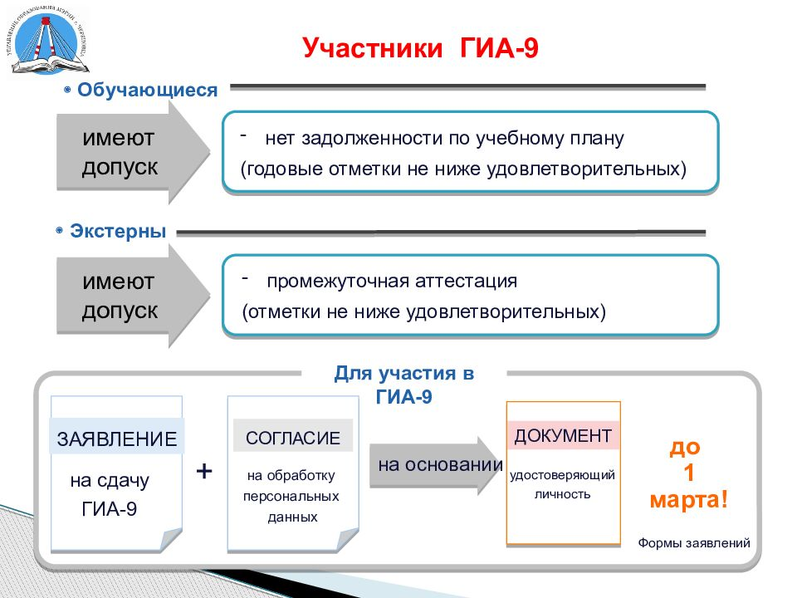
Категории участников ГИА-9
Участвуют в ГИА-9: обучающиеся 9 (10) классов, не имеющие академической задолженности, в полном объеме выполнившие учебный план или ИУП (имеющие годовые отметки по всем учебным предметам учебного плана за 9 класс не ниже удовлетворительных), а также имеющие результат «зачет» за итоговое собеседование.
Решение о допуске к ГИА принимается педагогическим советом ОО и оформляется приказом.

Slide 3

Формы ГИА-9
ГИА - 9
в формах:
ОГЭ (2 обязательных предмета: русский язык и математика; 2 предмета по выбору).
Участники ГИА-9
с ОВЗ и (или) инвалиды по их желанию
Выбирают форму экзаменов (ОГЭ, ГВЭ, ОГЭ и ГВЭ).
ГВЭ (письменная форма/устная форма).
Сокращают количество экзаменов до двух обязательных!

Slide 4
Особенности ГИА-9 для отдельных категорий
участников
Участники экзаменов с сахарным диабетом, которые используют устройства неинвазивного мониторинга глюкозы, для контроля уровня глюкозы в крови, должны быть обеспечены доступом к их мобильным телефонам или иным электронным устройствам. Данные участники информируют ГЭК о необходимости наличия указанных устройств на экзаменах с указанием причин подтвержденных документально:
- участники дети - инвалиды, инвалиды предоставляют справку, подтверждающую инвалидность и медицинскую справку;
- участники с ОВЗ предоставляют заключение ПМПК и медицинскую справку.
Для данных участников проведение экзаменов может быть организовано в отдельных аудиториях ППЭ.
Увеличение продолжительности ИС-9 на 30 минут
экзаменов ГИА-9 на 1,5 часа
ино (устно) на 30 минут
Обучающиеся с ОВЗ, обучающиеся на дому (заключение ПМПК)
Обучающиеся
дети - инвалиды, инвалиды
(справка, подтверждающая инвалидность)
Для участников с ОВЗ, инвалидностью наличие указанных документов достаточно для:
проведения ГВЭ в устной форме по желанию;
беспрепятственного доступа участников ГИА в аудитории, туалетные и иные помещения;
организации питания;
организации перерывов для проведения необходимых лечебных и профилактических мероприятий во время экзамена.

Slide 5
Особые условия при проведении ГИА, для обеспечения которых необходимы рекомендации ПМПК (2 заключение)
присутствие ассистентов, оказывающих необходимую техническую помощь участникам ГИА с учетом состояния их здоровья, помогающих им занять рабочее место, передвигаться, ориентироваться в ППЭ, прочитать задания, заполнить регистрационные поля бланков, перенести ответы в бланки;
использование технических средств;
для глухих и слабослышащих участников - ассистент – сурдопереводчик, звукоусиливающая аппаратура;
для слепых участников - оформление ЭМ шрифтом Брайля или в виде электронного документа, доступного с помощью компьютера;
для слабовидящих участников – копирование ЭМ (КИМ и бланков ответов при необходимости) в увеличенном размере; использование увеличительных устройств(лупа); освещение не менее 300 люкс;
для участников с расстройствами аутистического спектра - привлечение в качестве экзаменатора-собеседника на ИС-9 дефектолога, психолога или педагога, с которым участник знаком;
выполнение письменной экзаменационной работы на компьютере по желанию;
для участников с тяжелыми нарушениями речи, глухих, позднооглохших, не владеющих сурдопереводом, для участников с НОДА при наличии сопутствующих заболеваний проведение ИС-9 в письменной форме;
отдельная аудитория;
первая парта;
организация экзаменов на дому /в медицинской организации (основанием является - рекомендации ПМПК и заключение медицинской организации) - участники могут быть обучающимися с ОВЗ и (или) инвалидами, так и не быть ими.

Slide 6
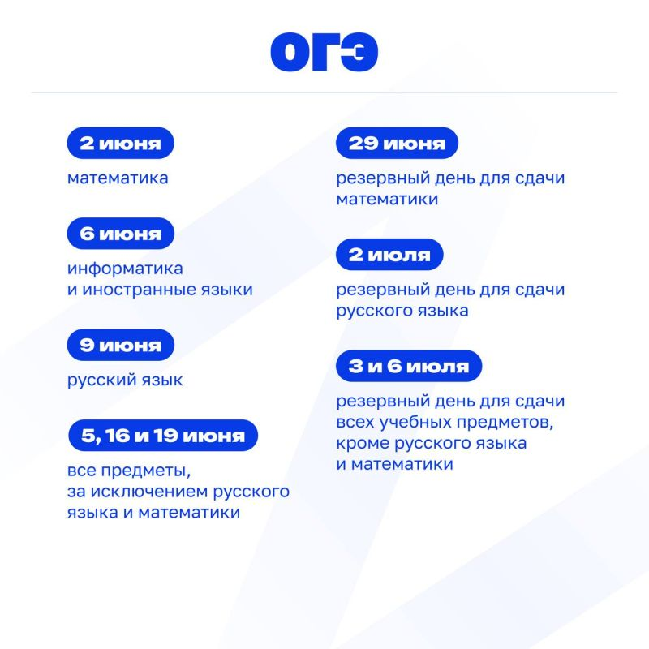

Проект расписания ГИА-9 в 2026 году
Периоды ИС-9 и ГИА-9 2026 | Даты проведения
Основная дата проведения ИС-9 | 11.02.2026
Дополнительные даты ИС-9 | 11.03.2026 и 20.04.2026
Досрочный период | 21.04.2026 -18.05.2026 (наличие уважительных причин, подтвержденных документально)
Основной период | 02.06.2026-19.06.2026
Основной период (резервные сроки) | 29.06.2026-06.07.2026
Дополнительный период | 03.09.2026-14.09.2026
Дополнительный период (резервные сроки) | 21.09.2026 – 25.09.2026
В каждом из периодов
ГИА-9 предусмотрены
резервные сроки
(категории участников резервных сроков указаны в
п. 42, 47, 80 Порядка ГИА-9)
Notes:
Орфографические словари- требования с прошлого года!!!! Информатика, иностранные языки – подготовленные ноутбуки; физика, химия –лабораторное оборудование!

Slide 7
Введение итогового собеседования по русскому языку в 9-х классах
Модель ИС
(время: около 15 минут)
Чтение вслух небольшого текста
Пересказ текста с привлечение дополнительной информации
Монологическое высказывание по одной из выбранных тем
(описание фотографии, повествование на основе жизненного опыта, рассуждение по одной из проблем)
Диалог с экзаменатором-собеседником

Slide 8


Ссылки на видеозаписи нарушений
на экзаменах, размещенные в открытых источниках:
https://www.youtube.com/watch?v=gMvlWMFSkRM
https://www.youtube.com/watch?v=2Nshmnm09FU
https://www.youtube.com/watch?v=B170yrTlPH0
ЗАПРЕТЫ
НА ЭКЗАМЕНАХ!

Slide 9
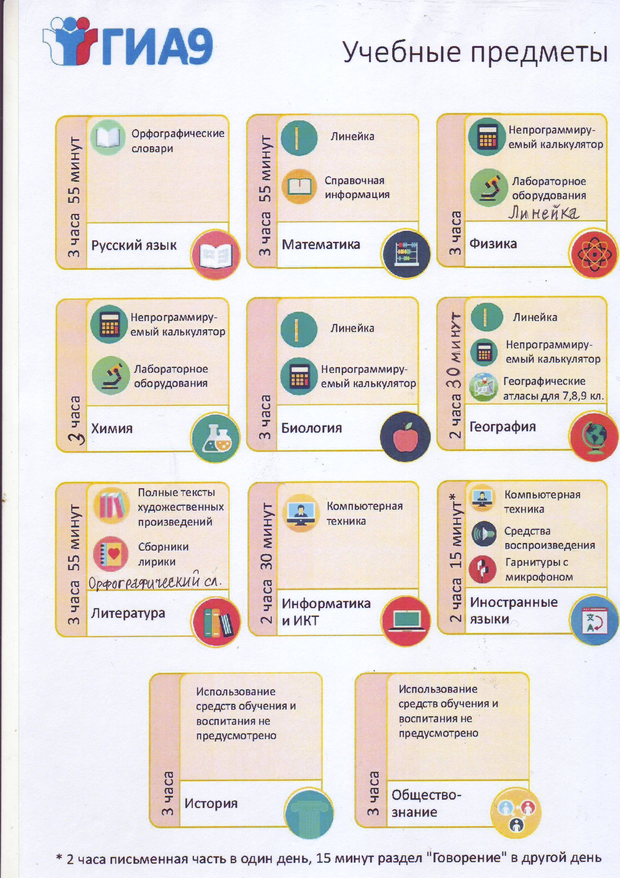

Продолжительность экзаменов ГИА-9 и разрешенные материалы
Начало экзаменов в 10.00 по местному времени

Slide 10


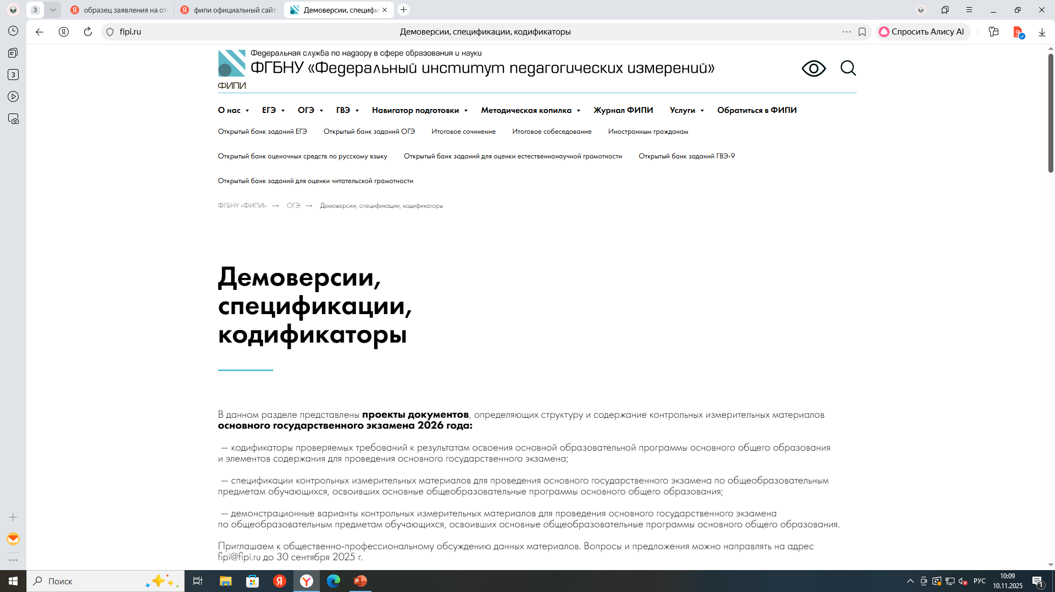
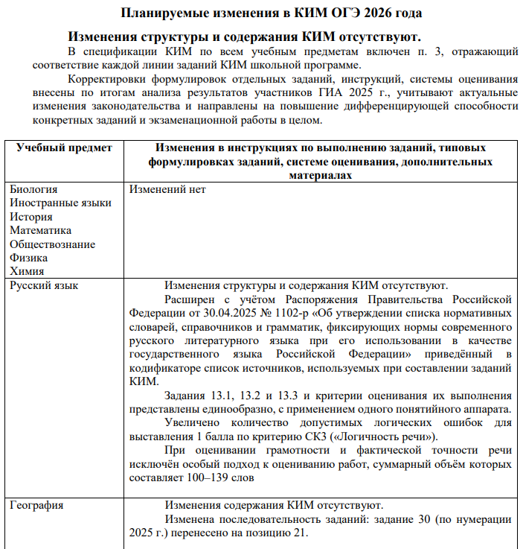
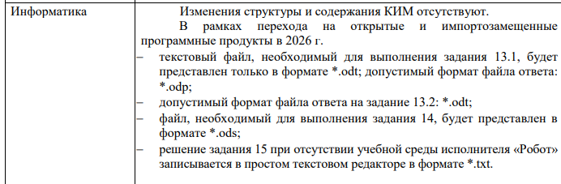
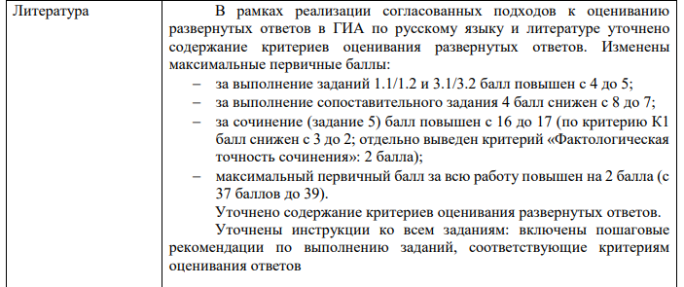
ИЗМЕНЕНИЯ КИМ ОГЭ 2026
Приказ ФГБНУ «ФИПИ» от 14.11.2025 № 367-П «Спецификации экзаменационных материалов для проведения в 2026 году ГВЭ-9 (письменная форма) по математике и русскому языку».

Slide 11
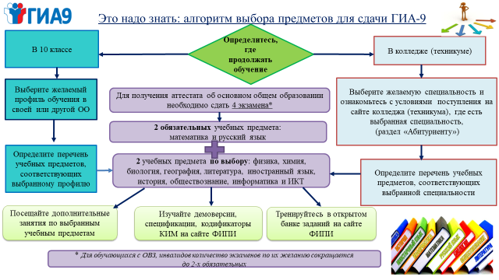

Slide 12
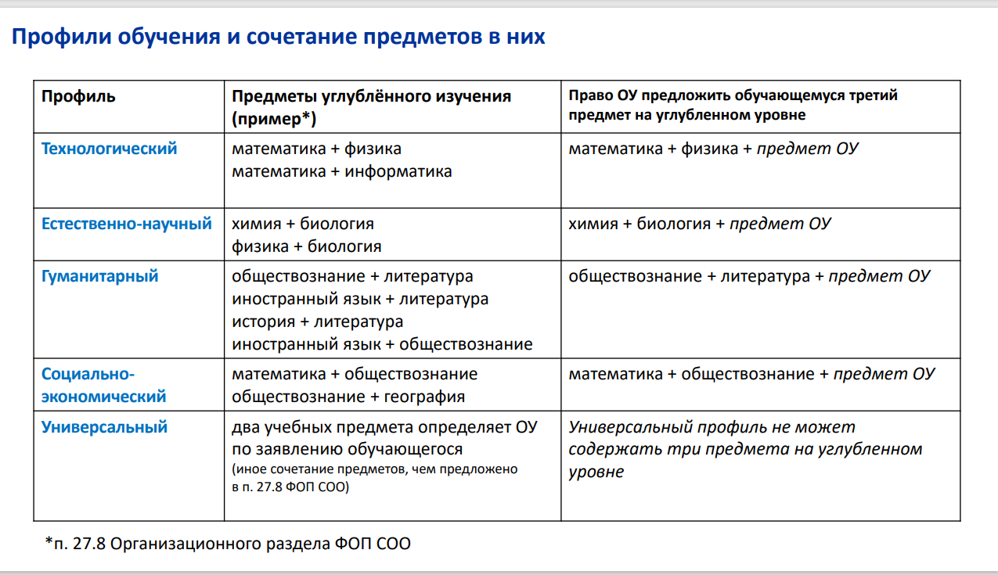

Slide 13
 | Учебные предметы | Технологический |  | Естественно-научный |  | Гуманитарный |  | Социально-экономический
 |  | базовый | углубленный | базовый | углубленный | базовый | углубленный | базовый | углубленный
1 | Русский язык | Б |  | Б |  | Б |  | Б
2 | Литература | Б |  | Б |  |  | У | Б
3 | Иностранный язык | Б |  | Б |  | Б |  | Б
4 | География | Б |  | Б |  | Б |  | Б
5 | История | Б |  | Б |  |  | У | Б | ?
6 | Обществознание | Б |  | Б |  |  | У |  | У
7 | Математика |  | У | Б | ? | Б |  |  | У
8 | Информатика |  | У | Б |  | Б |  | Б
9 | Физика |  | У | Б |  | Б |  | Б
10 | Химия | Б |  |  | У | Б |  | Б
11 | Биология | Б |  |  | У | Б |  | Б
12 | Физическая культура | Б |  | Б |  | Б |  | Б
13 | Основы безопасности жизнедеятельности | Б |  | Б |  | Б |  | Б
 | Индивидуальный проект
 | Элективные курсы
 | Результаты анкет наших учащихся (53 из 93) | 24 |  | 7 |  | 17 |  | 5

Slide 14
Выбор ОГЭ 2026
Класс | русский язык | математика | физика | химия | биология | география | обществознание | история | английский язык | литература | информатика и ИКТ
9А | 27 | 27 | 23 |  | 2 | 14 | 5 |  | 1 |  | 9
9Б | 30 | 30 | 4 | 2 | 5 | 17 | 16 | 3 | 4 |  | 9
9В | 30 | 30 | 5 | 1 | 8 | 18 | 14 | 1 | 1 |  | 12
9Г | 27 | 27 | 7 | 1 | 4 | 11 | 13 |  | 2 | 2 | 14
СО | 10 | 10 |  |  | 1 | 7 | 7 |  |  |  | 5
ИТОГО | 124 | 124 | 39 | 4 | 20 | 67 | 55 | 4 | 8 | 2 | 49

Slide 15
Результаты школьного мониторинга (18-21.11.2025)
9А | русский язык | математика | физика | химия | биология | география | обществознание | история | английский язык | литература | ИКТ гр Л | ИКТ гр Ц
5 | 0 | 1 | 1 | 0 | 0 | 0 | 1 | 0 | 0 | 0 | 0 | 0
4 | 0 | 9 | 11 | 0 | 1 | 5 | 2 | 0 | 1 | 0 | 2 | 0
3 | 16 | 16 | 10 | 0 | 1 | 8 | 2 | 0 | 0 | 0 | 1 | 4
2 | 9 | 0 | 0 | 0 | 0 | 1 | 0 | 0 | 0 | 0 | 1 | 0
% обуч | 64 | 100 | 100 | #DIV/0! | 100 | 92,85714286 | 100 | #DIV/0! | 100 | #DIV/0! | 75 | 100
% кач | 0 | 38,46153846 | 54,54545455 | #DIV/0! | 50 | 35,71428571 | 60 | #DIV/0! | 100 | #DIV/0! | 50 | 0
9Б | русский язык | математика | физика | химия | биология | география | обществознание | история | английский язык | литература | ИКТ гр Л | ИКТ гр Ц
5 | 2 | 2 | 0 | 0 | 0 | 0 | 1 | 1 | 2 | 0 | 0 | 0
4 | 5 | 1 | 0 | 1 | 1 | 1 | 5 | 0 | 0 | 0 | 0 | 2
3 | 13 | 16 | 2 | 1 | 3 | 8 | 8 | 2 | 2 | 0 | 1 | 1
2 | 8 | 8 | 2 | 0 | 0 | 5 | 1 | 0 | 0 | 0 | 3 | 1
% обуч | 71,42857143 | 70,37037037 | 50 | 100 | 100 | 64,28571429 | 93,33333333 | 100 | 100 | #DIV/0! | 25 | 75
% кач | 25 | 11,11111111 | 0 | 50 | 25 | 7,142857143 | 40 | 33,33333333 | 50 | #DIV/0! | 0 | 50
9В | русский язык | математика | физика | химия | биология | география | обществознание | история | английский язык | литература | ИКТ гр Л | ИКТ гр Ц
5 | 0 | 0 | 0 | 1 | 1 | 0 | 2 | 0 | 0 | 0 | 0 | 0
4 | 1 | 8 | 2 | 0 | 2 | 2 | 2 | 0 | 0 | 0 | 0 | 0
3 | 15 | 13 | 3 | 0 | 3 | 10 | 6 | 0 | 1 | 0 | 0 | 7
2 | 12 | 6 | 0 | 0 | 1 | 7 | 3 | 0 | 0 | 0 | 4 | 0
% обуч | 57,14285714 | 77,77777778 | 100 | 100 | 85,71428571 | 63,15789474 | 76,92307692 | #DIV/0! | 100 | #DIV/0! | 0 | 100
% кач | 3,571428571 | 29,62962963 | 40 | 100 | 42,85714286 | 10,52631579 | 30,76923077 | #DIV/0! | 0 | #DIV/0! | 0 | 0
9Г | русский язык | математика | физика | химия | биология | география | обществознание | история | английский язык | литература | ИКТ гр Л | ИКТ гр Ц
5 | 1 | 0 | 0 | 0 | 1 | 0 | 1 | 0 | 0 | 0 | 0 | 0
4 | 9 | 7 | 2 | 0 | 1 | 0 | 7 | 0 | 2 | 4 | 1 | 1
3 | 12 | 10 | 4 | 0 | 1 | 3 | 4 | 0 | 0 | 3 | 4 | 3
2 | 0 | 5 | 1 | 1 | 1 | 6 | 1 | 0 | 0 | 0 | 2 | 1
% обуч | 100 | 77,27272727 | 85,71428571 | 0 | 75 | 33,33333333 | 92,30769231 | #DIV/0! | 100 | 100 | 71,42857143 | 80
% кач | 45,45454545 | 31,81818182 | 28,57142857 | 0 | 50 | 0 | 61,53846154 | #DIV/0! | 100 | 57,14285714 | 14,28571429 | 20

Slide 16








Полезные ссылки для подготовки к ГИА-9
сайт Рособрнадзора
https://obrnadzor.gov.ru/
раздел «ГИА-9»
сайт ФИПИ
https://fipi.ru/
разделы:
- «Демоверсии, спецификации,
кодификаторы ОГЭ»
- «Открытый банк заданий ОГЭ»
- «Навигатор самостоятельной подготовки к ОГЭ»
сайт Самарского управления
https://sumoin.ru/
раздел «Аттестация. 9 классы»

